Slide 1
실습

Slide 2
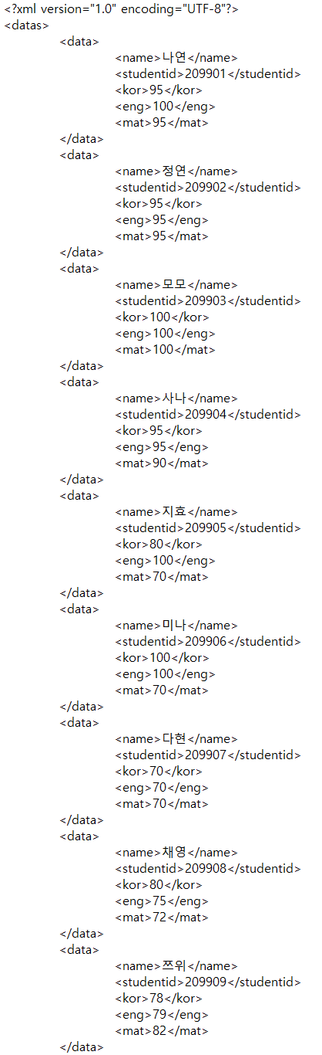
XML파싱 기본 (p9)
score.xml

Slide 3
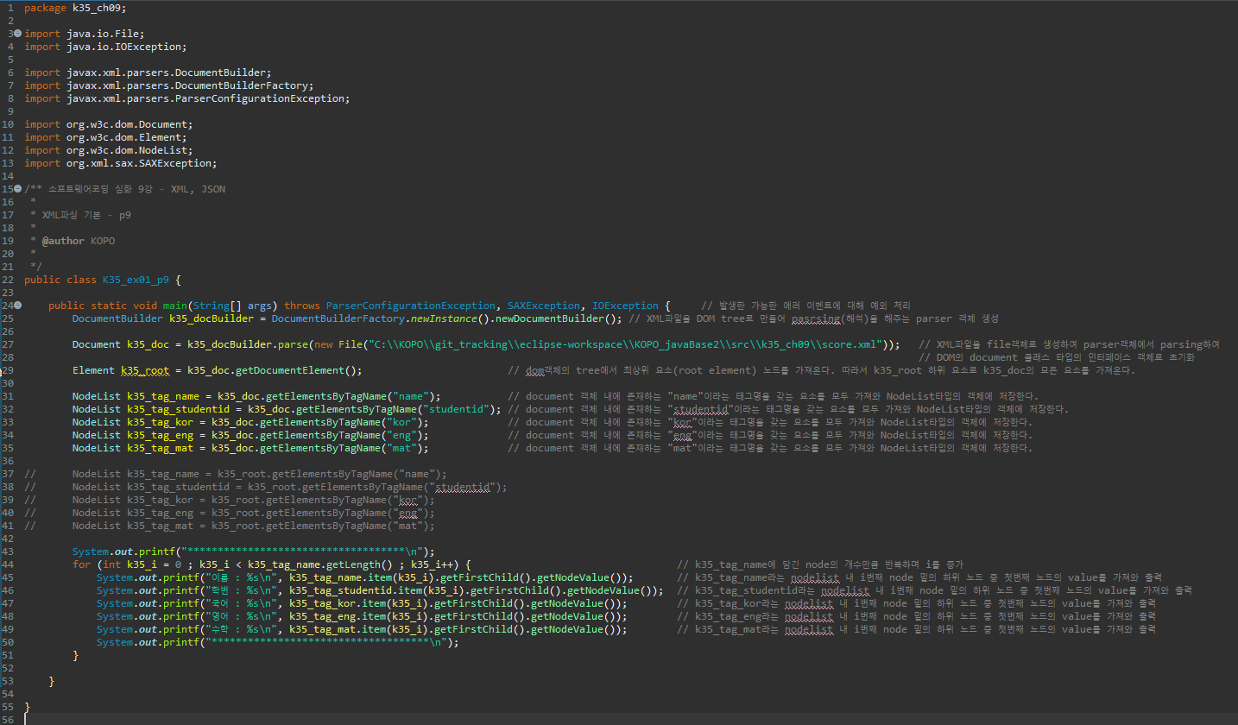
XML파싱 기본 (p9)

Slide 4
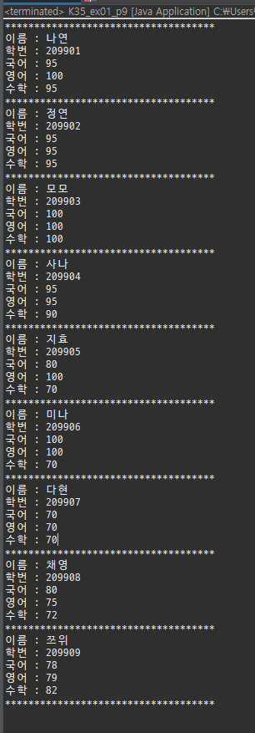
XML파싱 기본 (p9)

Slide 5
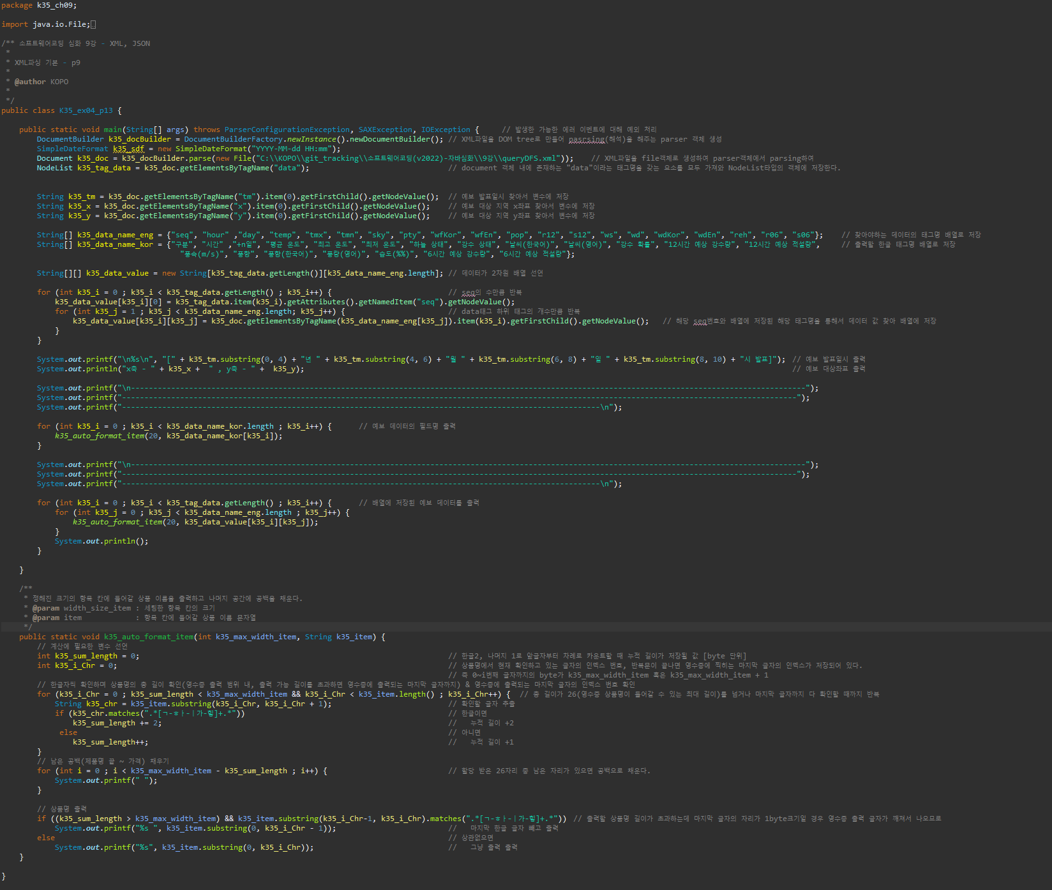
날씨 (p9)

Slide 6
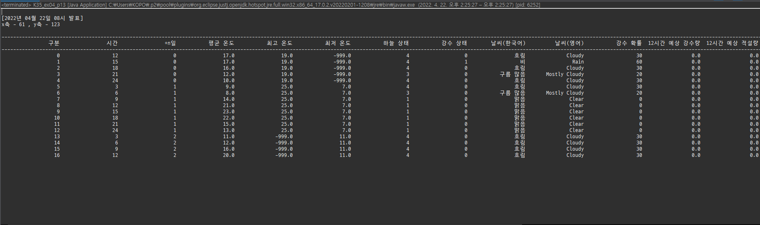
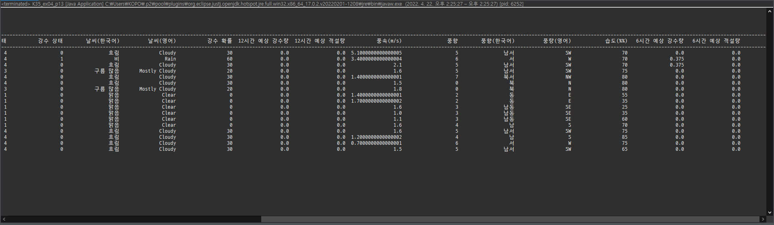
날씨 (p9)

Slide 7
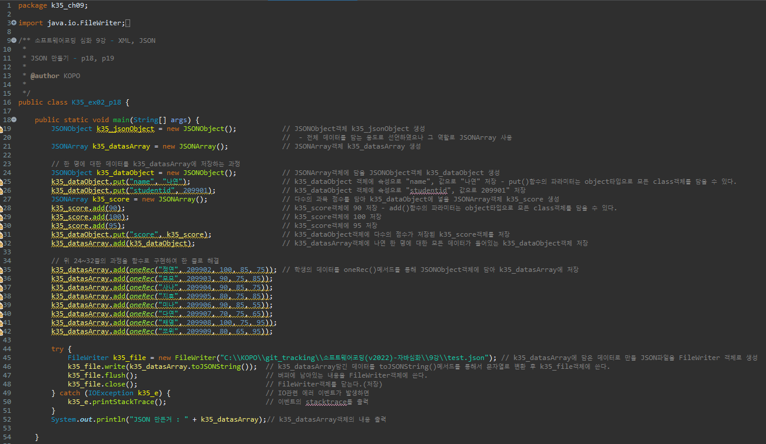
JSON 만들기 (p18)

Slide 8
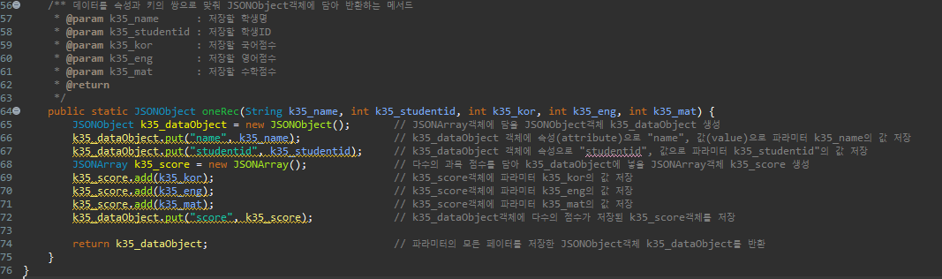
JSON 만들기 (p18)

Slide 9
JSON 만들기 (p18)

Slide 10
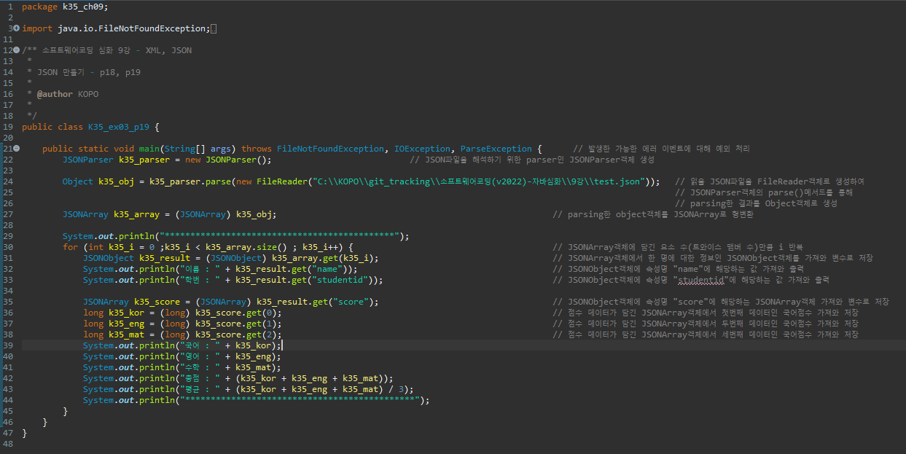
JSON 파싱 (p19)

Slide 11
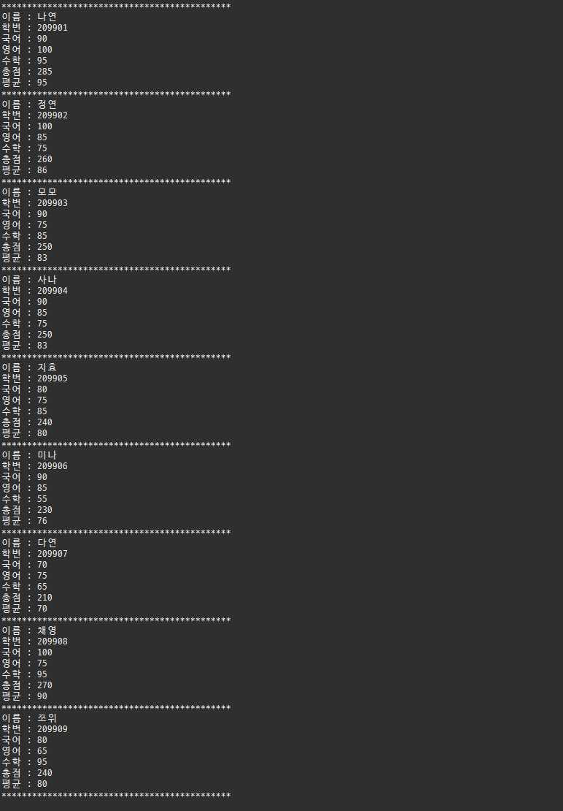
JSON 파싱 (p19)

